Slide 1
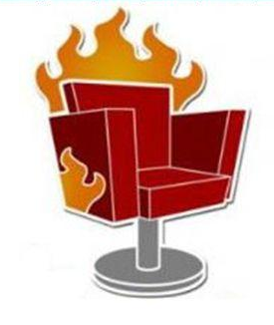
«Ыстық орындық»

Slide 2

Сабақтың тақырыбы:
Адам қызметінің қоршаған ортаға әсері
Оқыту мақсаты:
7.3.2.2 адам тіршілігінің экожүйеге кері әсерін тигізетін салаларының мысалдарын келтіру

Slide 3

«Миға шабуыл»
Адам экожүйенің бөлігі бола алама?
Мысал келтіру арқылы дәлелдей аласыз ба?
Адам мен экожүйе арасында қандай қатынас болуы мүмкін

Slide 4
Сабақтың мақсаты
Төмендегі етістіктерді пайдаланып, мақсатты анықтайық
білу,анықтау, түсіну,дәлелдеу, жинақтау, жүйелеу,салыстыру,баға беру, істей алу

Slide 5
Жетістік критерийі
Оқушылар оқу мақсатына жетеді, егер:
«экожүйе» ұғымына мысалдар келтіреді;
адам да экожүйенің бөлігі бола алатынын өз сөзімен түсіндіреді
адамның күнделікті тіршілігінде экожүйемен қатынасына баға бере отырып, оның «оң» және «теріс» болуы мүмкін екенін ажыратады.
адам тіршілігінің экожүйеге кері әсерін тигізетін салаларының мысалдарын келтіреді;

Slide 6

https://www.youtube.
com/watch?v=A6oW26trotw

Slide 7
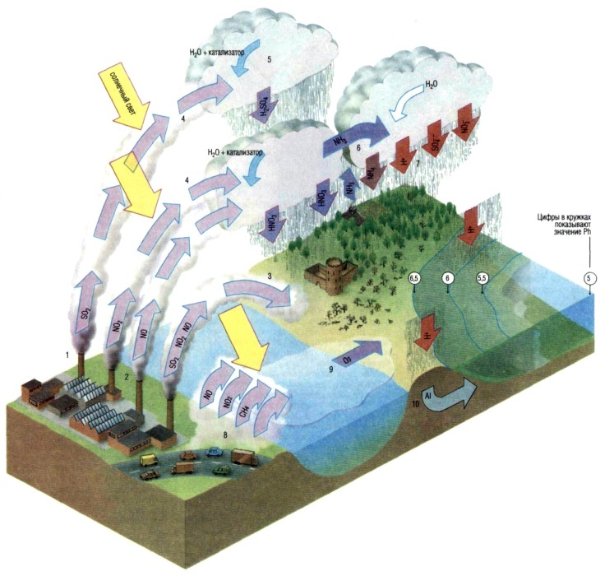
Қышқылдық жауын себебі
Автокөліктің жұмыс істеу барысында таскөмір және мұнайдың жану нәтижесінде күкірт оксиді және азот оксидтері түзіледі. Күкірт қос оксиді жанартау атқылау кезінде де бөлінеді. Дымқыл ауада ерудің нәтижесінде олар «қышқылдық жаңбырдың» пайда болуының негізгі мәселесіне айналады

Slide 8
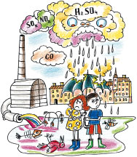
Қышқылдық жауын әсері
Жылу электростанциялары, автокөлік, металлургиялық және химиялық өндірістер-қышқылдық қалдықтардың туындау көздері. Осы қалдықтардан зардап шегушілер-адамзат, жануар және өсімдіктер, әлем, су қоймасы, топырақ, ғимарат, ескерткіштер және металл өнімдері.

Slide 9
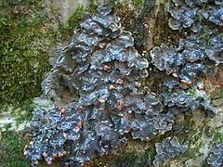
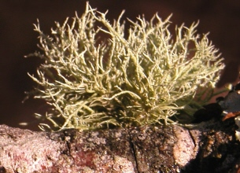
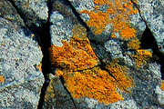
Қыналар ауа тазалығының көрсеткіші болып табылады.
Қыналар пішіндеріне қарай үш топқа бөлінеді.
Ағаштың діңіне, тасқа жабысып өсетін қабық (қаспақ) тәрізді қына. Бұлар сары-қызыл, сары, сұр, көгілдір, қоңыр түсті, жұқа қабыққа ұқсас болады.
Орманда ағаш діңіне, түбіріне зкабысып өсетін жапырақ пішініне үқсастары - жапырақ тәрізді қыналар.
Қарағайлы орман да төсемікте өсетін бүтақталған ақшыл-жасыл, ақшыл түстілері - бұта тәрізді қыналар.
қабық (қаспақ) тәрізді қына
жапырақ тәрізді қына
бұта тәрізді қыналар

Slide 10
Тапсырма №1
Деректерді пайдаланып қаланың (ауылдың) ортасын белгілеп сызба сызыңыз.
Әр қашықтықта кезігетін қыналардың санын анықтаңыз, оны сызбада белгілеңіз.(қынаның әр түрі үшін шартты белгі қолдануға болады)
Деректерді графикке түсіріңіз. (Х –осіне қашықтықты, У осіне қыналар санын белгілеңіз)
Қорытынды жасаңыз.

Slide 11
Тапсырма №2
Деректерді пайдаланып қаланың (ауылдың) ортасын белгілеп сызба сызыңыз.
Әр қашықтықта кезігетін қыналардың санын анықтаңыз, оны сызбада белгілеңіз.(қынаның әр түрі үшін шартты белгі қолдануға болады)
Деректерді графикке түсіріңіз. (Х –осіне қашықтықты, У осіне қыналар санын белгілеңіз)
Қорытынды жасаңыз.

Slide 12
Рефлексия «Аргументтеу»
1.Мен сабақта …….. жұмыс жасадым, себебі………
2.Мен сабақ кезіндегі жұмысыма ……
3. Маған сабақ……. , себебі
4. Сабақта берілген материал мен үшін ………
6. Менің көңіл күйім…….., себебі

Slide 13
Үйге тапсырма
«Экожүйені қорғау», эссе жазу, жаңа
идеялар мен шешімдер ұсыну.

